Slide 1
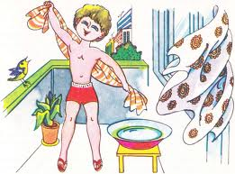
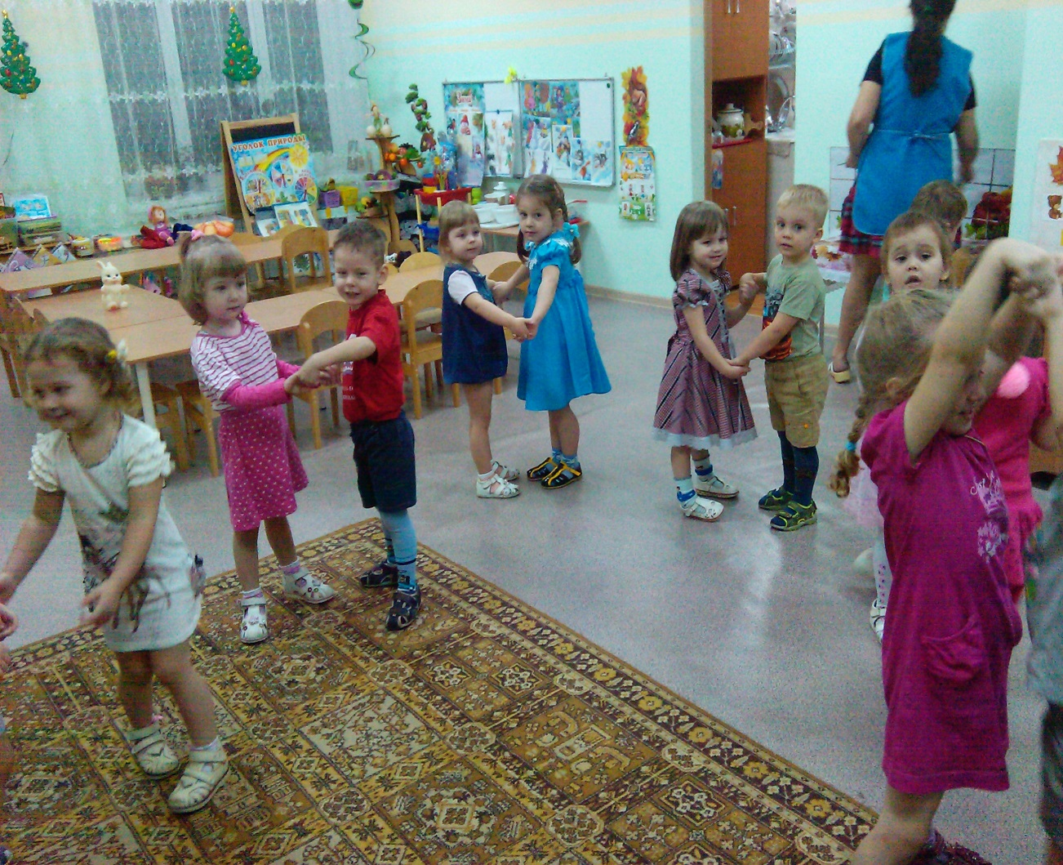
Формирование потребности в здоровом образе жизни: потребности в движении, закаливании и чистоте

